Slide 1
Модуль 1
Основи Синтезу

Slide 2
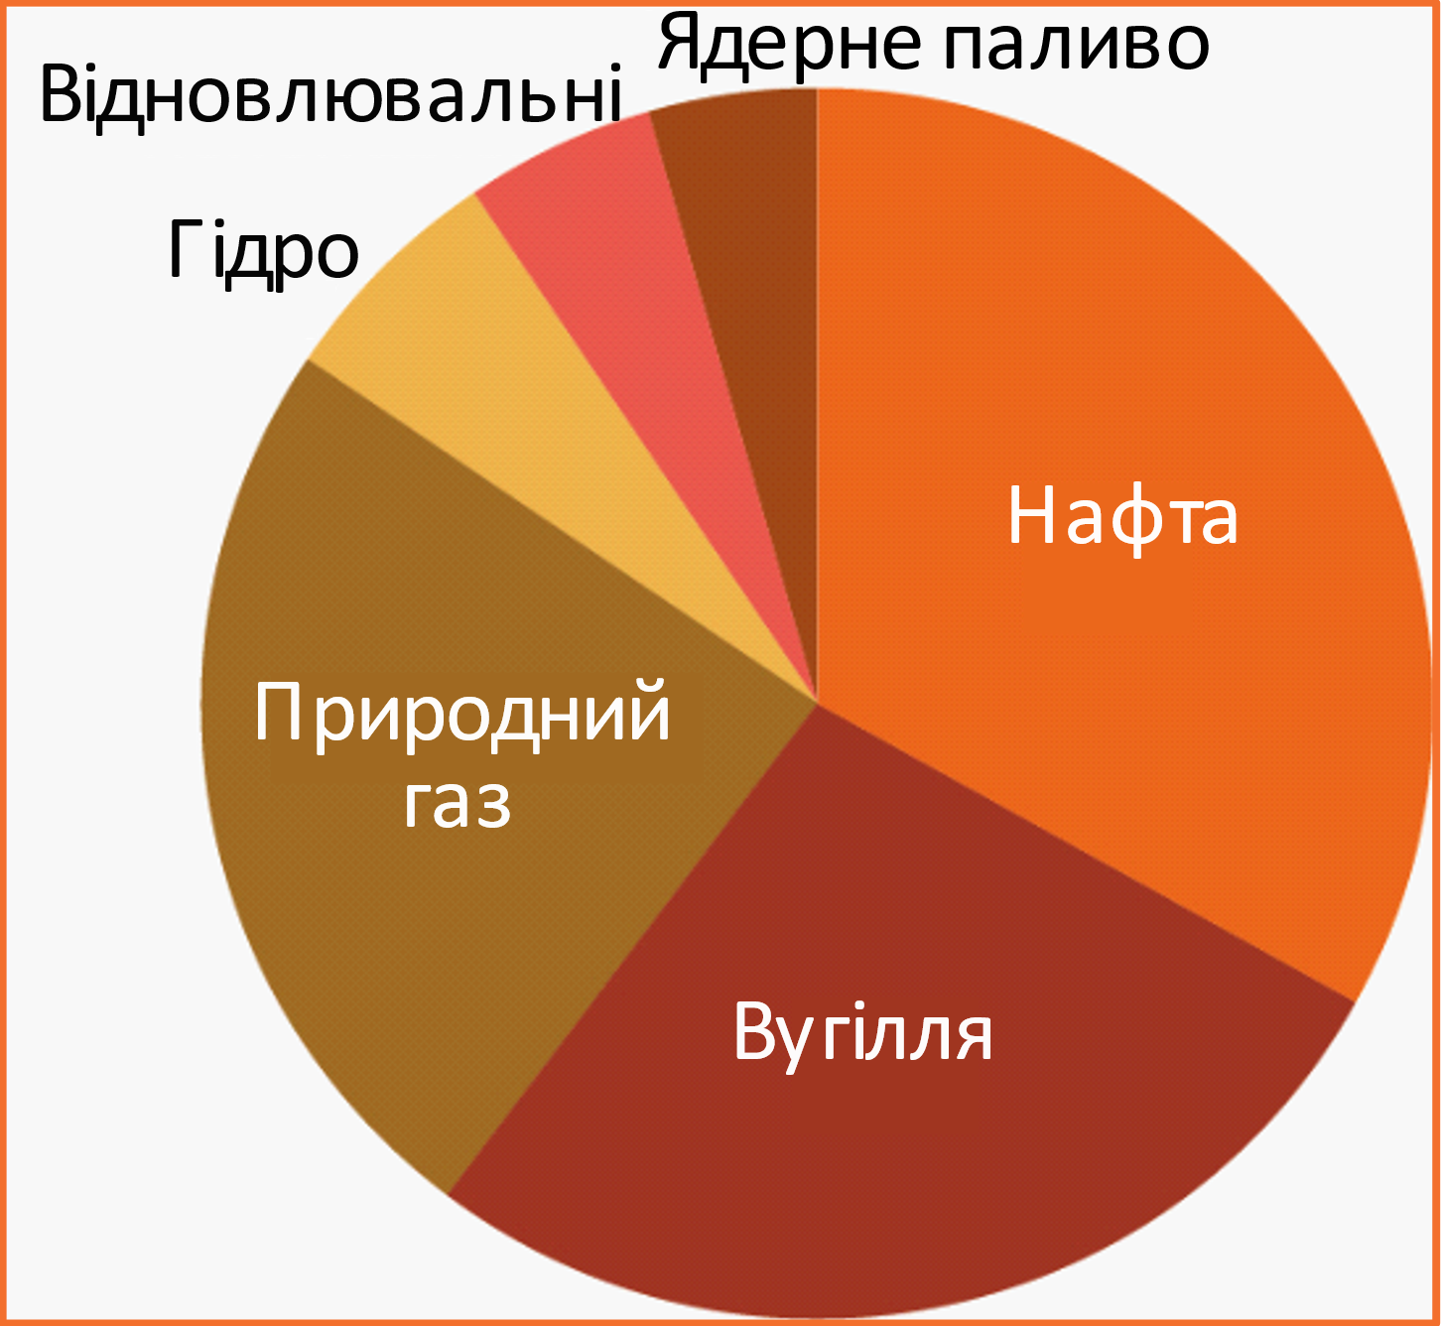
1.1 Енергія та її роль у нашому світі
Джерела енергії на Землі
  Відновлювальні
  проти невідновлювальних
Джерело: BP Statistical Review of World Energy, 2020.

Slide 3
Класна вправа 1.1
(a) Оцініть, який відсоток енергії в Україні отримують з відновлювальних джерел енергії, таких як сонячні, вітрові, гідро, тощо. Поясніть, як Ви проводили свої оцінки. Чи робили Ви якісь припущення?
(б) Порівняйте Ваші оцінки з оцінками принаймні одного іншого студента. Чи сильно відрізняються ці оцінки? Порівняйте міркування, які передували оцінкам: можливо, Ви робили різні припущення?
(в) Знайдіть довідкову інформацію про джерела енергії в Україні. Порівняйте Ваші оцінки з довідковою інформацією. Чи сильно Ваші оцінки відрізняються від наведеної в довідкових джерелах?

Slide 4
Класна вправа 1.1 - відповіді
Обговоріть!

Slide 5
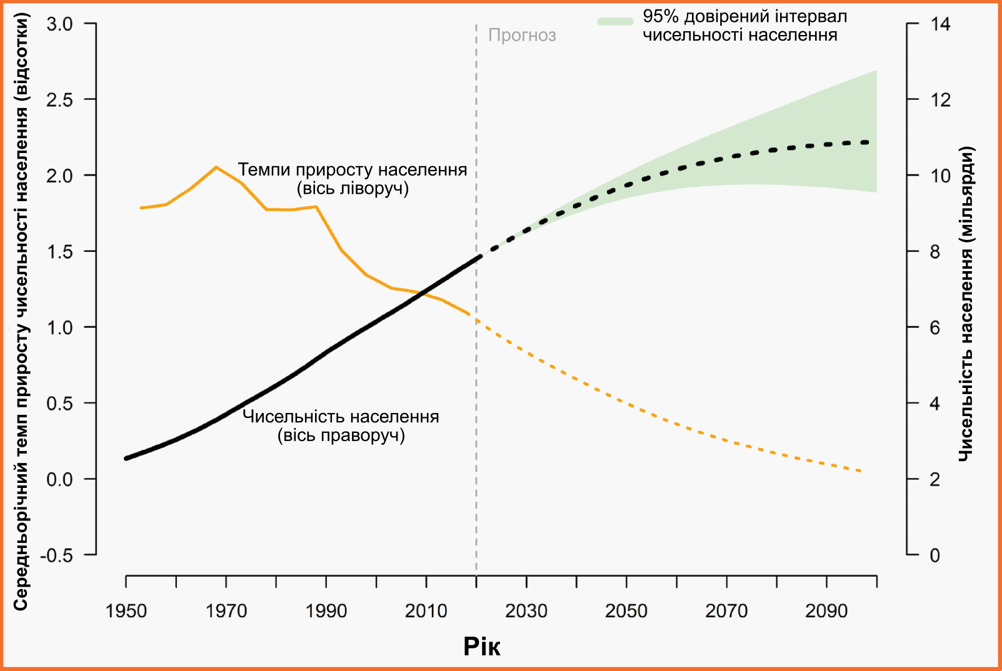
Енергетична проблема
Зміст проблеми
  Збільшення населення
  Збільшення
  споживання енергії
  Джерела енергії, які наносять шкоду
  навколишньому
  середовищу
Джерело: United Nations, Department of Economic and Social Affairs, Population Division (2019). World Population Prospects 2019: Highlights. ST/ESA/SER.A/423.

Slide 6
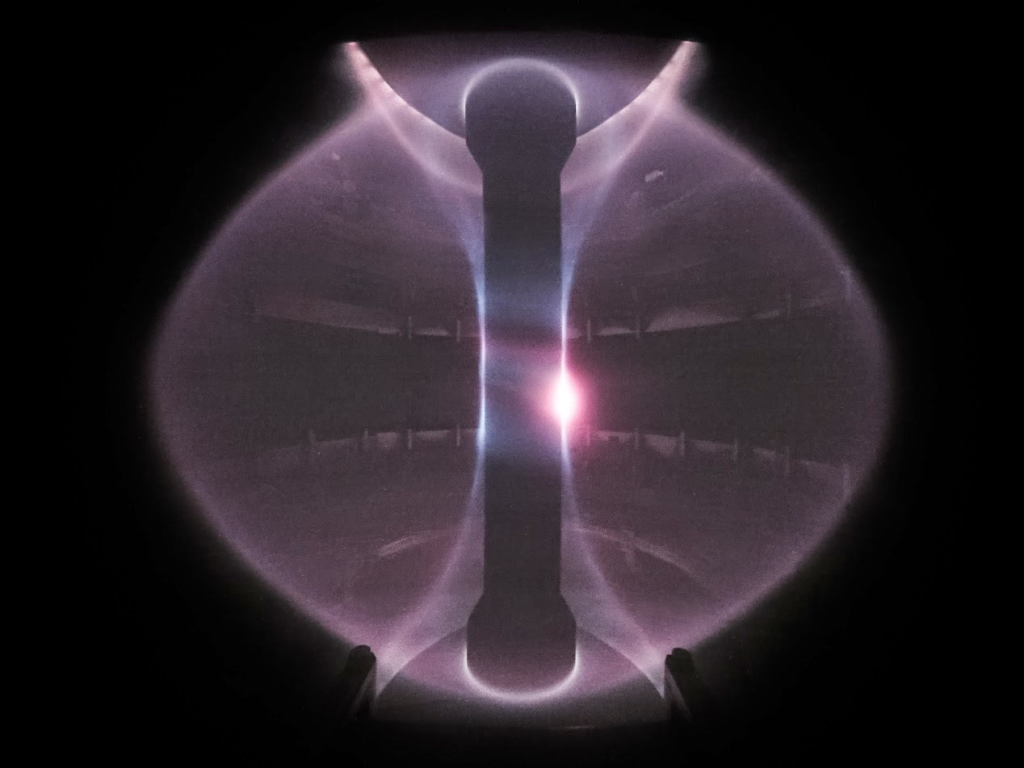
Енергетична проблема
Шляхи вирішення
  Зменшення споживання енергії
  Збільшення стабільних джерел
Як?
  Краще зберігання
  Альтернативні джерела енергії
  Резервне рішення:
  Ядерний синтез!
Джерело: CCFE

Slide 7
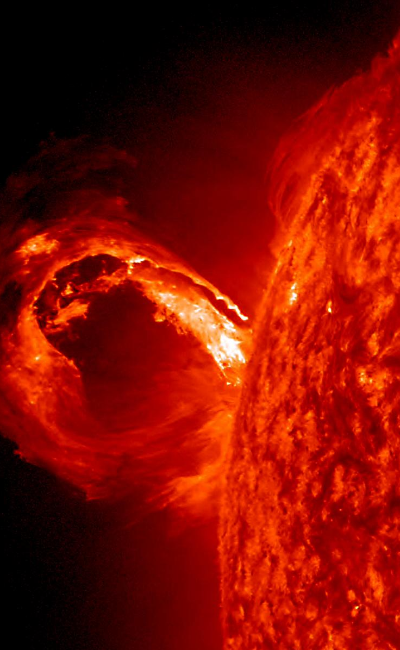
1.2 Синтез всередині нашого власного сонця
Сонце
  Зірка
  Утримувана докупи гравітацією
  Величезний тиск
  У рівновазі
Отримує свою енергію від
синтезу!
  Нумо розглянемо дійсно зблизька!
Джерело: NASA

Slide 8
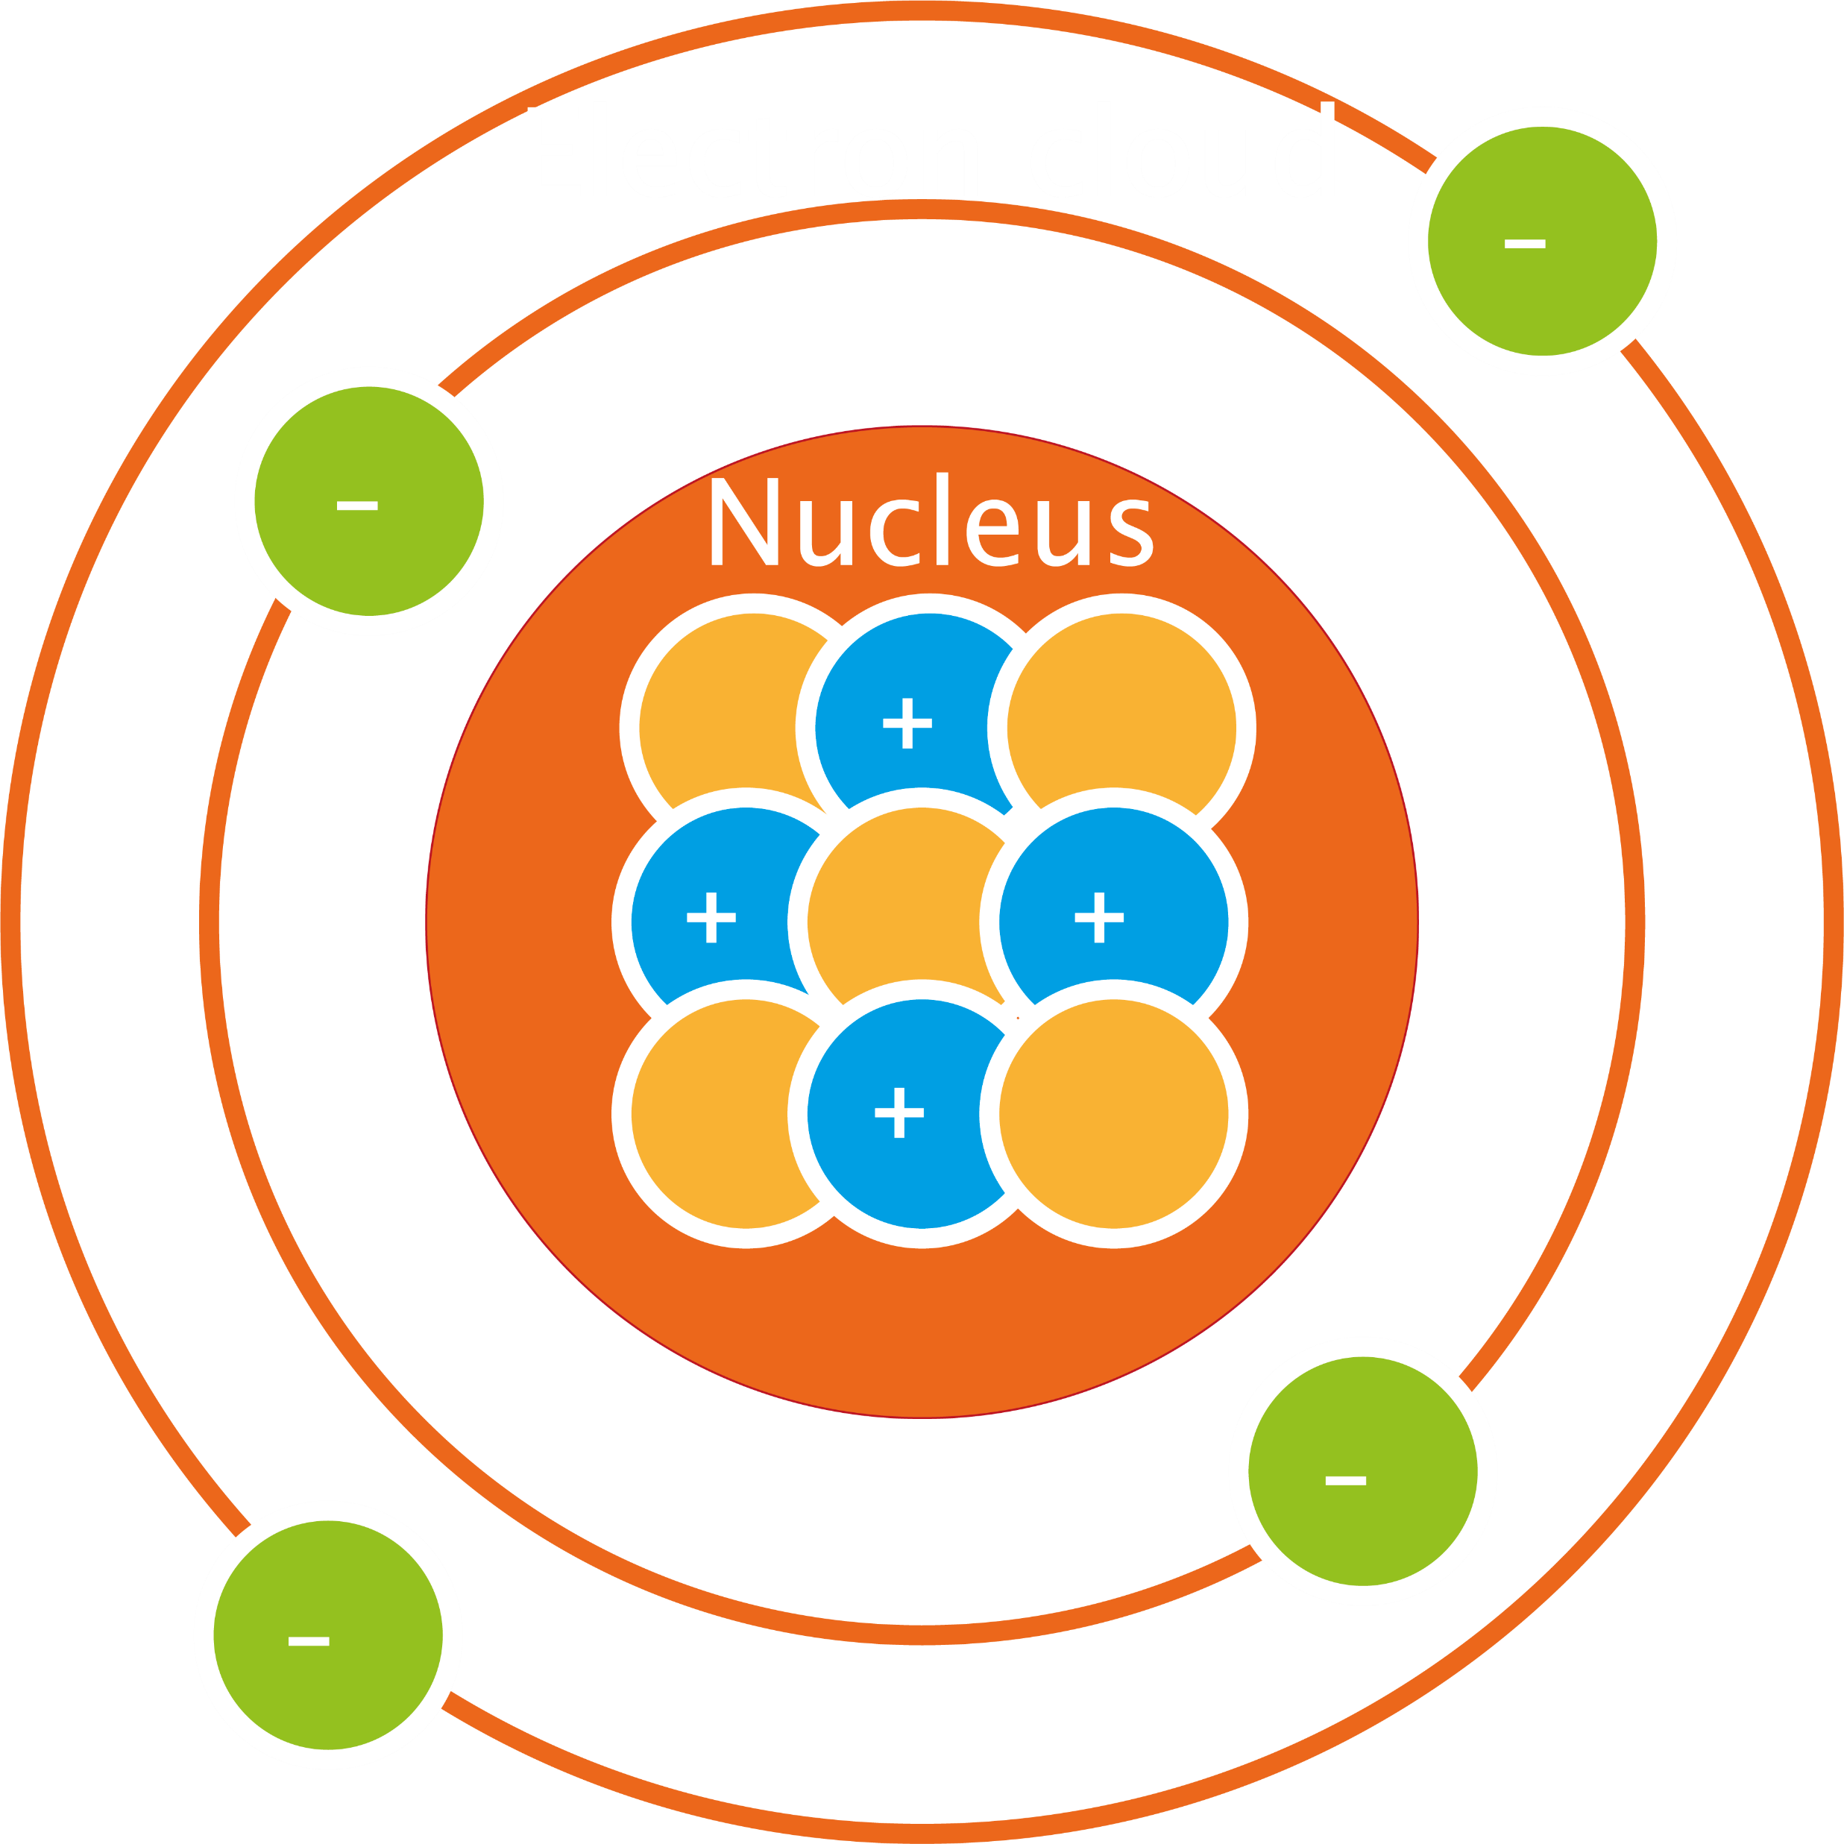
Всередині атому
Електронна хмара
Ядро
  протон: визначає, який це саме
  елемент, має додатний заряд
  нейтрон: визначає, який це ізотоп,
  не має заряду
Електронна хмара
  електрон: визначає заряд/іон,
  має від’ємний заряд
Ядро

Slide 9
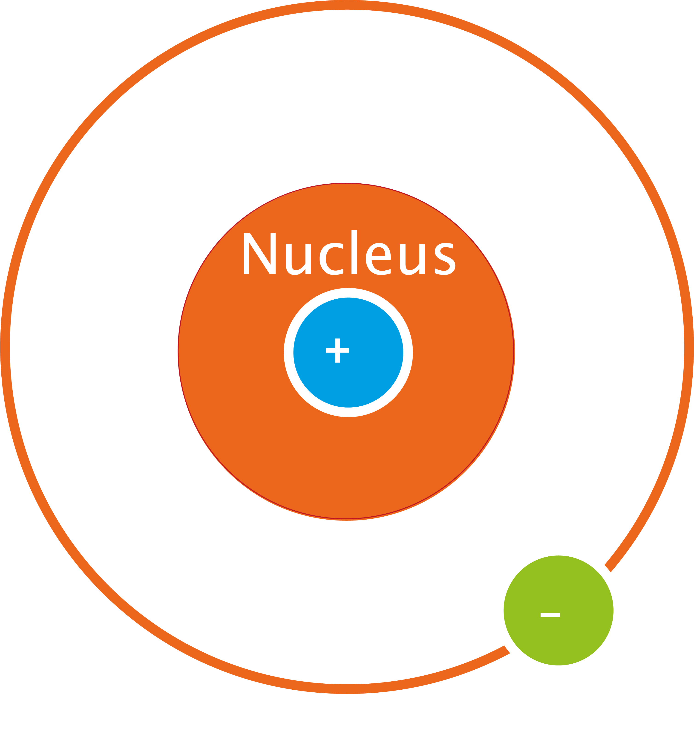
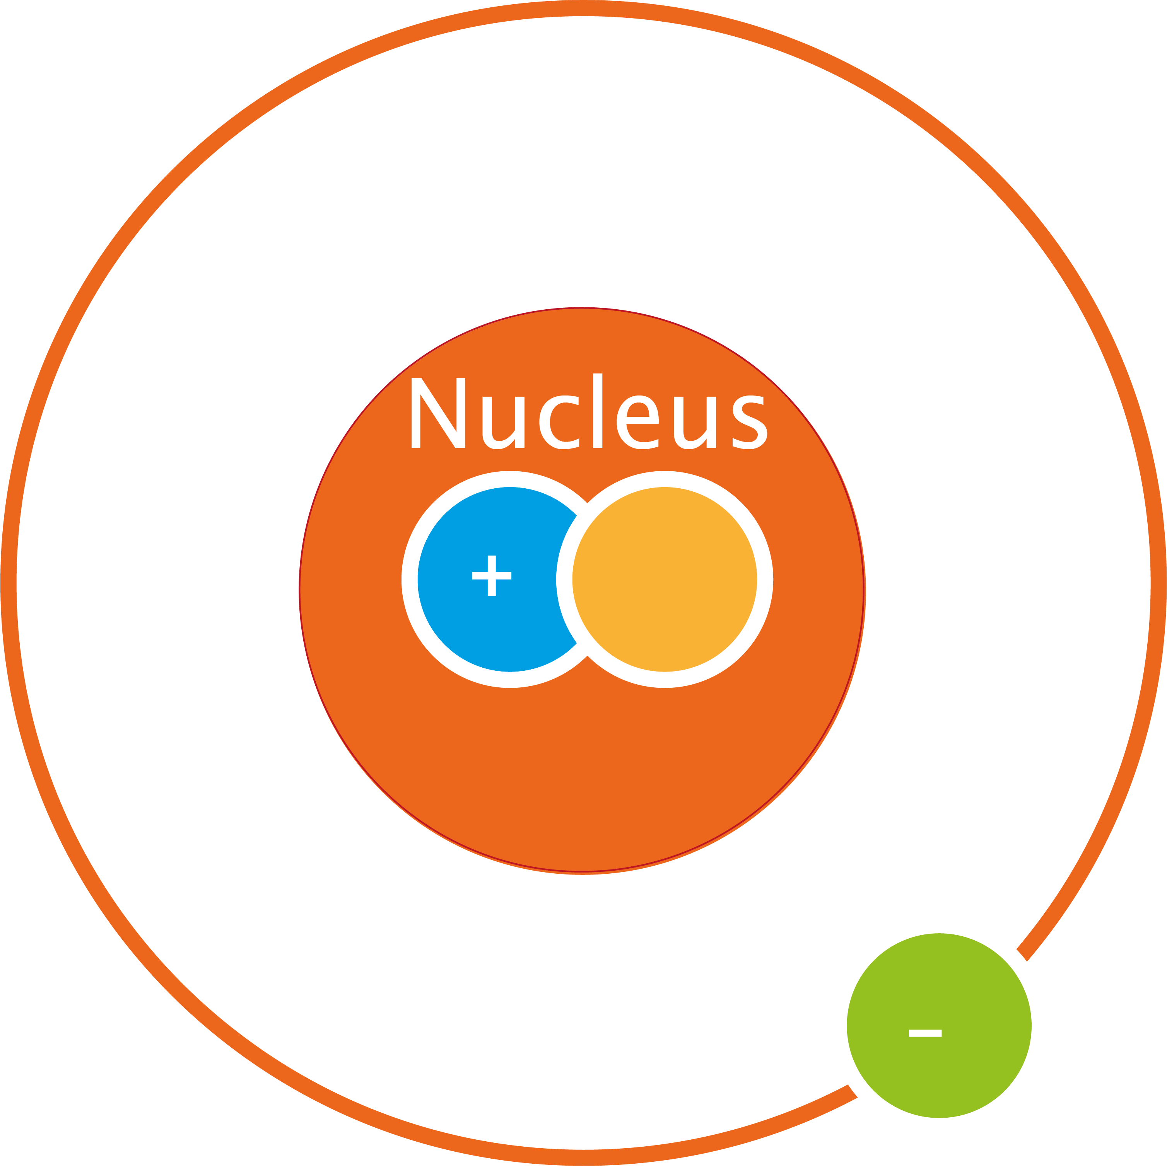
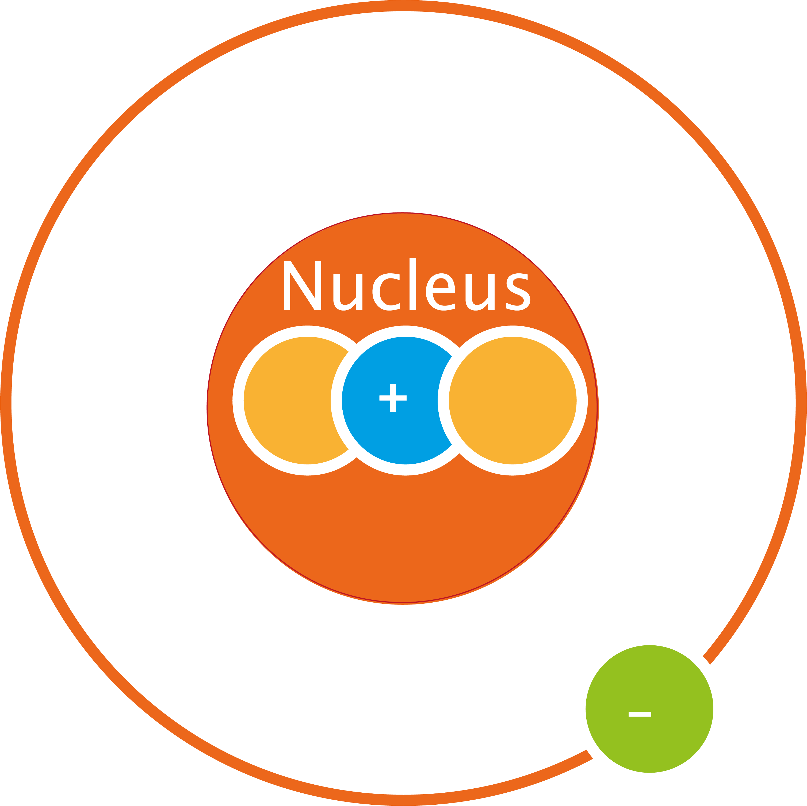
Ізотопи
Ядро
Ядро
Ядро
Водень
Дейтерій
Тритій

Slide 10
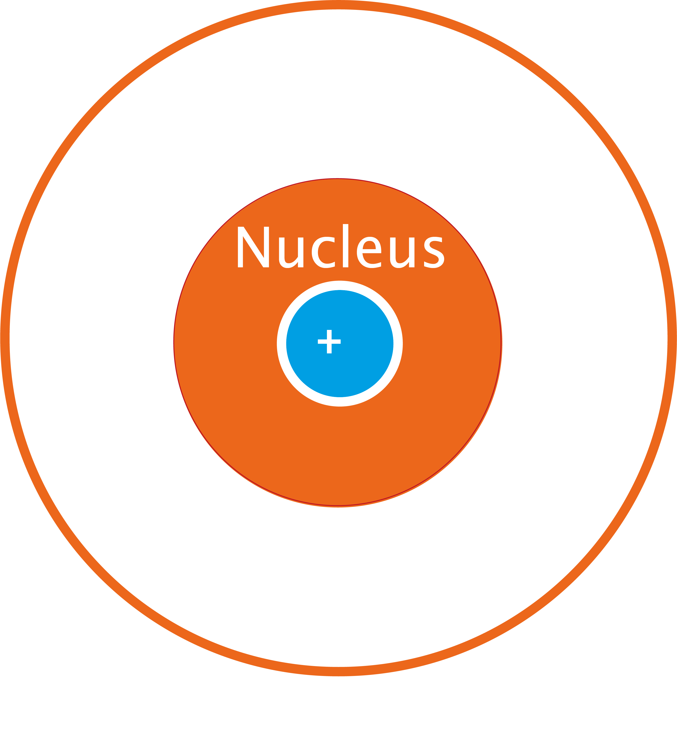
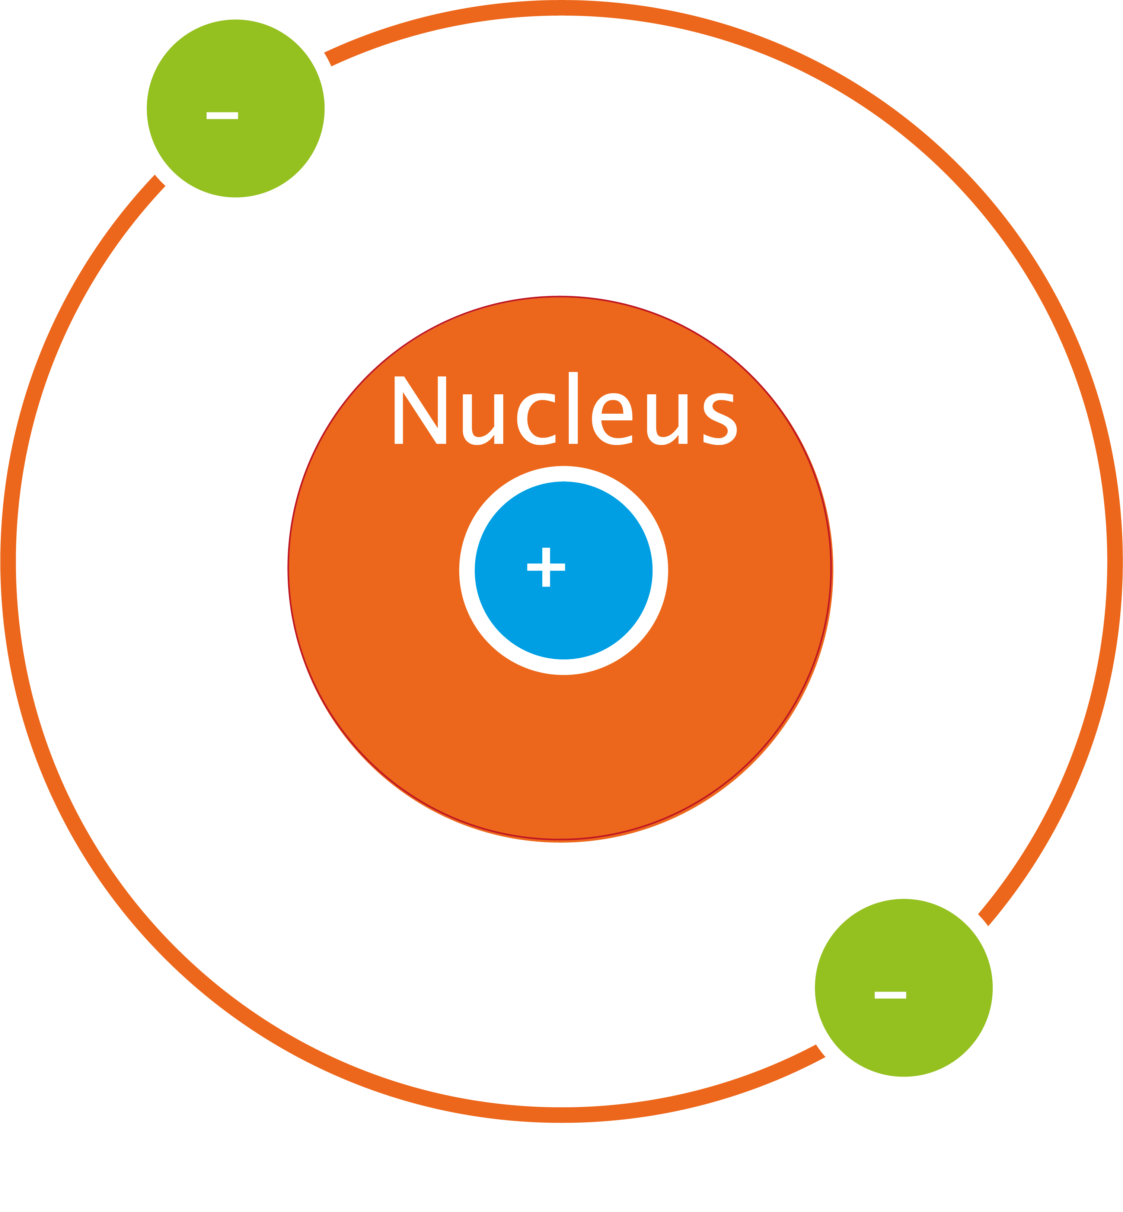
Атоми та йони
Атоми
  нейтральні
Іони
  заряджені
  можуть бути додатними
Ядро
Ядро
Ядро
H
H⁺
H⁻
або від’ємними

Slide 11
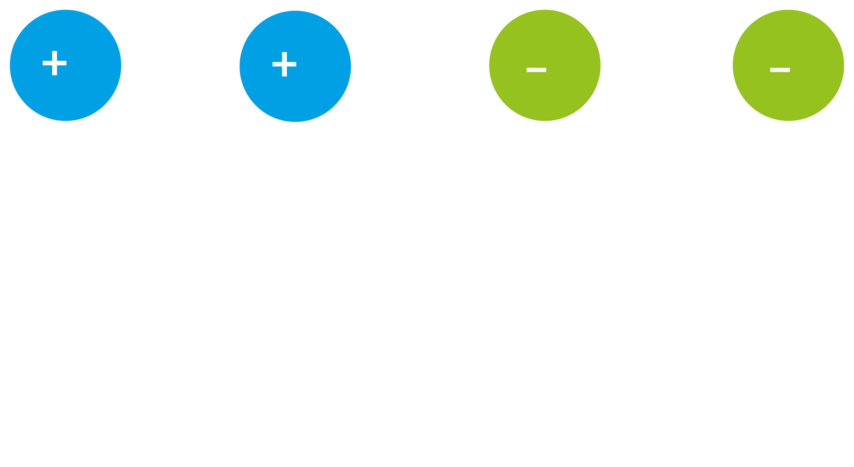
Заряд
Заряджені частинки взаємодіють між собою
Притягуються: (+/-)
Відштовхуються: (+/+) or (-/-)

Slide 12
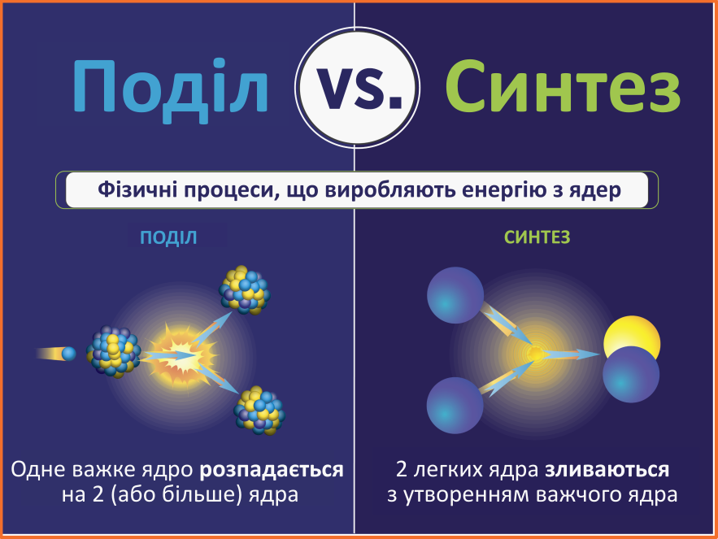
Ядерні реакції
Поділ
  Одне важке ядро розпадається
  на два (або більше) ядра,
  внаслідок чого вивільняється
  енергія
Синтез
  Два легких ядра зливаються
  з утворенням важчого ядра,
  внаслідок чого вивільняється
  енергія
Графіка Сари Харман | Департамент енергетики США

Slide 13
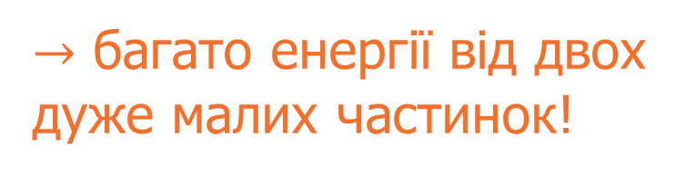
Ядерні реакції синтезу
Найпростіша: синтез D-T
  Дейтерій і тритій
  Два ізотопи водню
  17.6 МеВ = 0.00000000000282 Дж
  1 а.о.м. = 1.661 x 10⁻²⁷ кг
  = 0.000000000000000000000000001661 кг
$${}_{1}^{2}{\text{H}}\text{ +}{}_{1}^{3}{\text{H}}→{}_{2}^{4}{\text{H}\text{e}}+n+17.6 МеВ$$
$→$ багато енергії від двох дуже малих частинок!

Slide 14
Класна вправа 1.2
Поняття про густину енергії є дуже важливим у фізиці. І хоча воно виглядає складним, воно зводиться до того, “скільки енергії припадає на одиницю об’єму речовини”. Якщо спалити 1 літр бензину та виміряти кількість енергії, яка виділилась, (у формі тепла), потім поділити її на об’єм бензину, який було спалено, то вийде міра густини енергії. Густину енергії можна виміряти для будь-якого пального.
Розгляньте пальне, наведене внизу. В якого пального, на Вашу думку, найвища густина енергії? В якого пального, на Вашу думку, найнижча густина енергії? Розташуйте пальне в порядку зменшення густини енергії.
Порівняйте Ваш список зі списком щонайменше ще одного студента. Поясніть, чому Ви розташували пальне саме в такому порядку.
Знайдіть табличні дані про густину енергії. Порівняйте Ваш список з табличними даними. Наскільки близькими є Ваші оцінки до табличних даних ?
бензин – нафта – вугілля – деревина – водень (газ) – етанол – дейтерій – уран

Slide 15
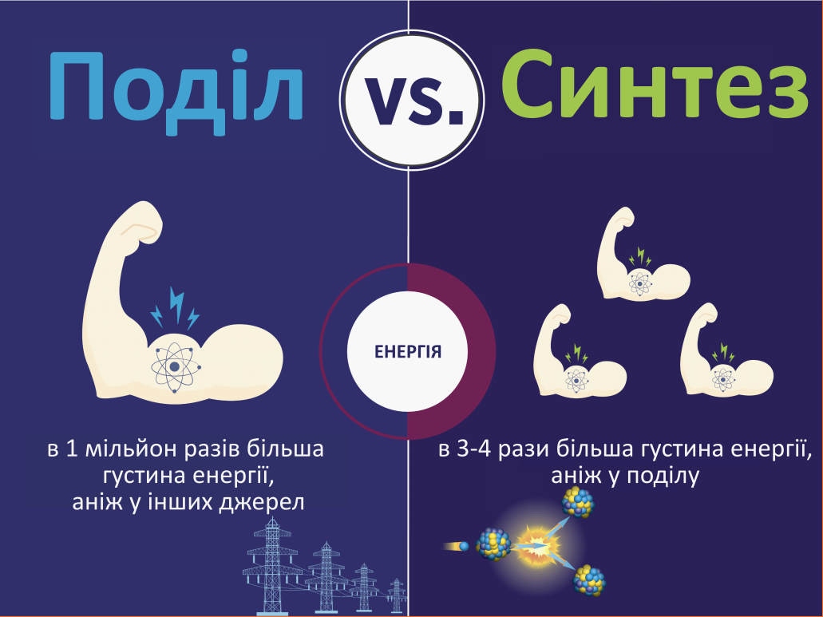
Класна вправа 1.2 – відповіді
Від високої до низької густини:
Дейтерій
Уран
Вугілля
Нафта
Бензин
Етанол
Деревина
Водень (газ)
Графіка Сари Харман | Департамент енергетики США

Slide 16

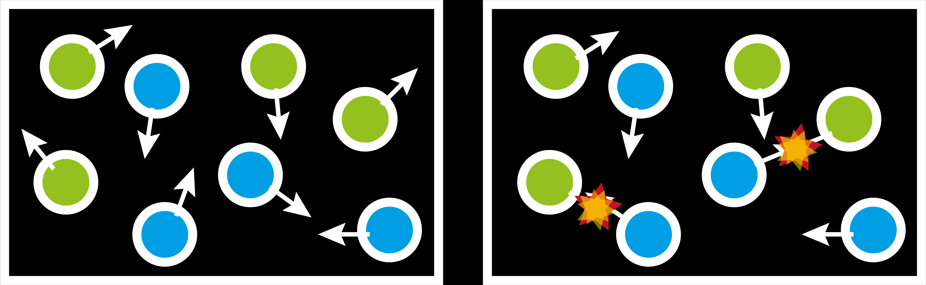
Умови для синтезу
Потрібні:
  Високі температури
  (= високі швидкості)
  Висока густина частинок
А також:
  Час утримання енергії

Slide 17
Умови для синтезу
На Сонці: гравітація
  Створює екстремальні умови та утримує енергію тривалий час
На Землі: нам потрібен інший спосіб
  Термоядерні реактори
  Плазма!

Slide 18
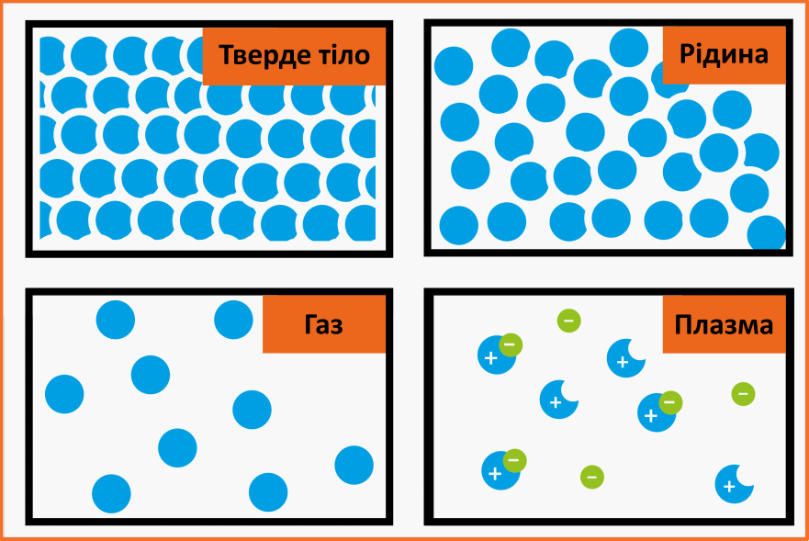
1.3 Плазма
‘Четвертий’ стан речовини
Іонізований газ
  Містить рухомі заряджені частинки:
    Додатно заряджені йони
    Від’ємно заряджені електрони
  Повністю іонізована плазма
    Якщо вона складається виключно
    з іонів і електронів

Slide 19
Іонізація проти зміни фазового стану
Іонізація
Газ
Високі тиск і температура
Пробій:
рвуться зв’язки електрона з ядром
Умови пробою
  Енергія, вища за енергію іонізації
Зміна фазового стану
Тверде тіло/рідина/газ
За певних тиску та температури
Перехід:
слабнуть зв’язки між атомами
Умови переходу
  Енергія, вища за порогову енергію

Slide 20
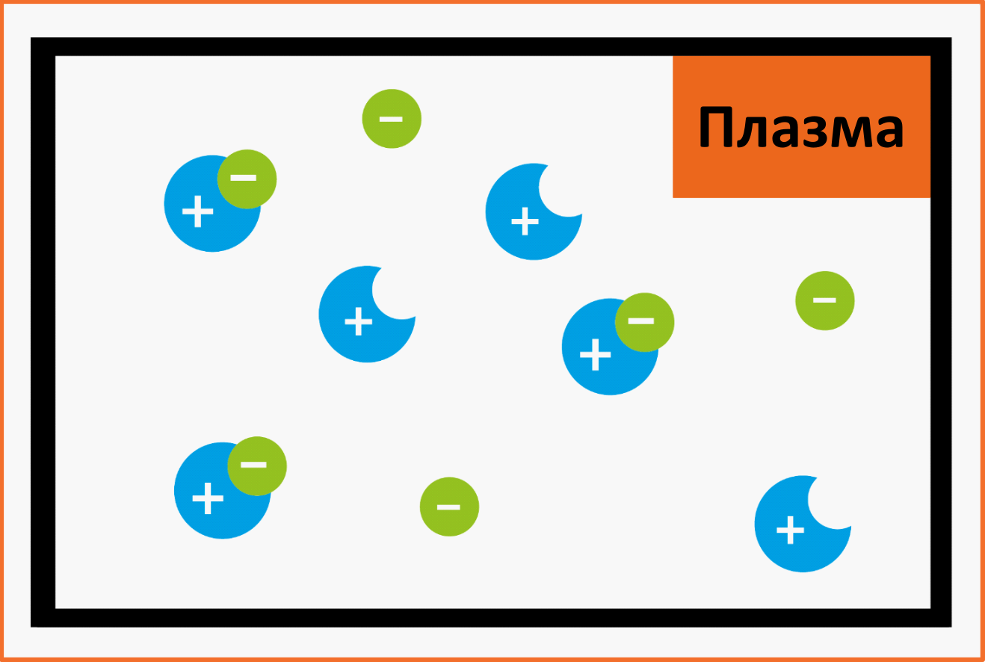
Провідність плазми
Плазма складається з заряджених частинок, що відносно вільно рухаються
Може проводити
електричні струми
Чутлива до
  Електричні поля
  Магнітні поля

Slide 21
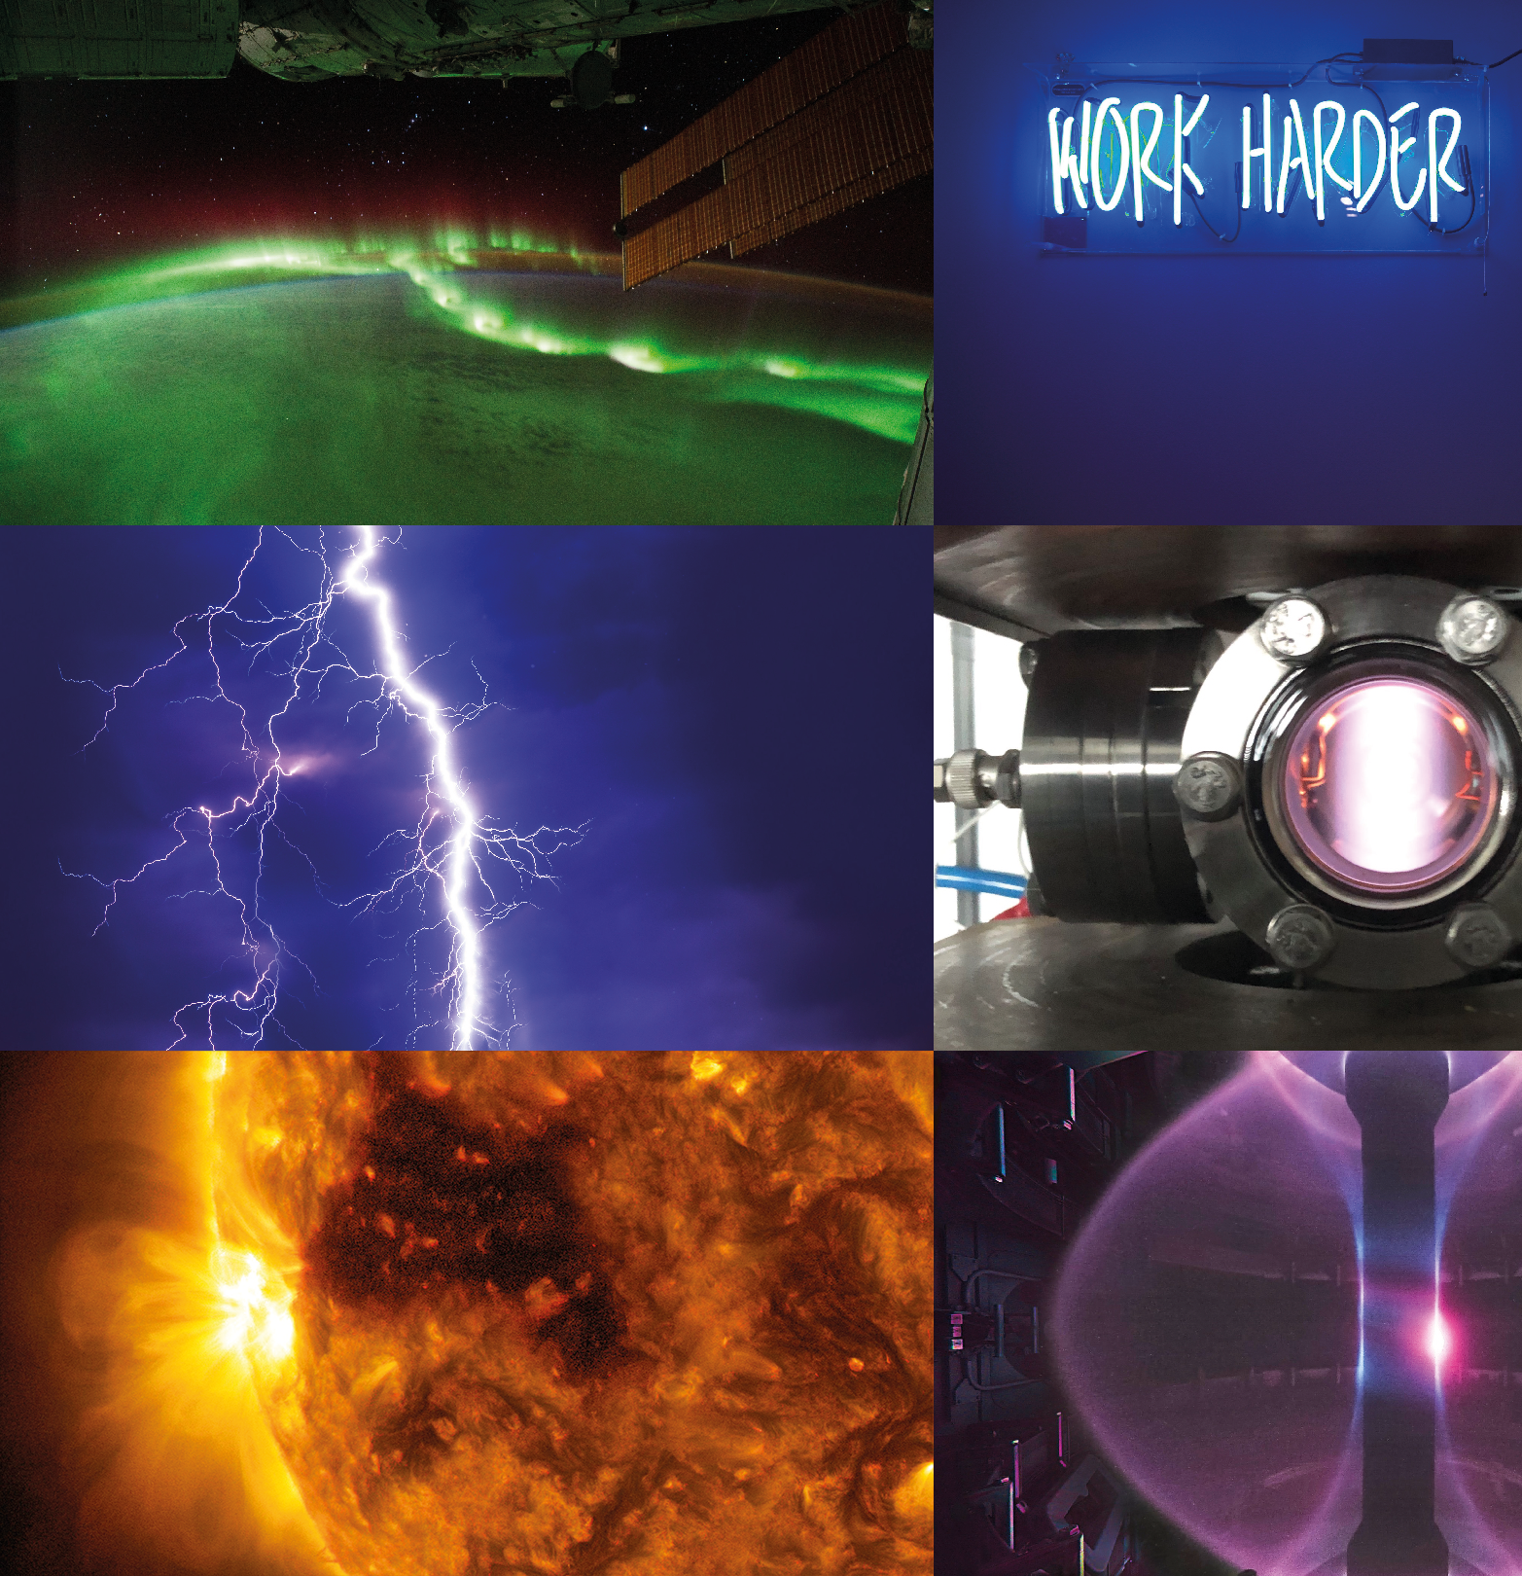
Приклади плазми
Найбільш поширений стан
речовини у Всесвіті!
Північне сяйво (Aurora Borealis)
Неонове світло
Блискавка
Плазмовий розряд
Сонце
Всередині токамака чи стеларатора

Slide 22
Класна вправа 1.3 – широкий вибір
Отже, різниця між плазмою та газом полягає в тому, чи є основна маса частинок зарядженими чи нейтральними. Однак, плазма, як правило, світиться, тоді як гази часто не мають забарвлення та точно не світяться. То чому ж плазма світиться?
a) За достатньо високих температур будь-яка речовина випромінює, отже, плазма природно світиться за високих температур.
б) Заряджені частинки рухаються в плазмі майже вільно. І коли вільний електрон і йон стикаються, виникає можливість для рекомбінації. В цьому процесі рекомбінації заряджені частинки об’єднуються в нейтральну частинку, внаслідок чого випромінюється світло. Якщо випромінюване світло належить до видимого спектру, плазма світиться.
в) Світло випромінюється в деяких ядерних реакціях. Якщо випромінюване світло належить до видимого спектру, плазма світиться.

Slide 23
Класна вправа 1.3 – відповіді
Отже, різниця між плазмою та газом полягає в тому, чи є основна маса частинок зарядженими чи нейтральними. Однак, плазма, як правило, світиться, тоді як гази часто не мають забарвлення та точно не світяться. То чому ж плазма світиться?
a) За достатньо високих температур будь-яка речовина випромінює, отже, плазма природно світиться за високих температур.
б) Заряджені частинки рухаються в плазмі майже вільно. І коли вільний електрон і йон стикаються, виникає можливість для рекомбінації. В цьому процесі рекомбінації заряджені частинки об’єднуються в нейтральну частинку, внаслідок чого випромінюється світло. Якщо випромінюване світло належить до видимого спектру, плазма світиться.
в) Світло випромінюється в деяких ядерних реакціях. Якщо випромінюване світло належить до видимого спектру, плазма світиться.

Slide 24
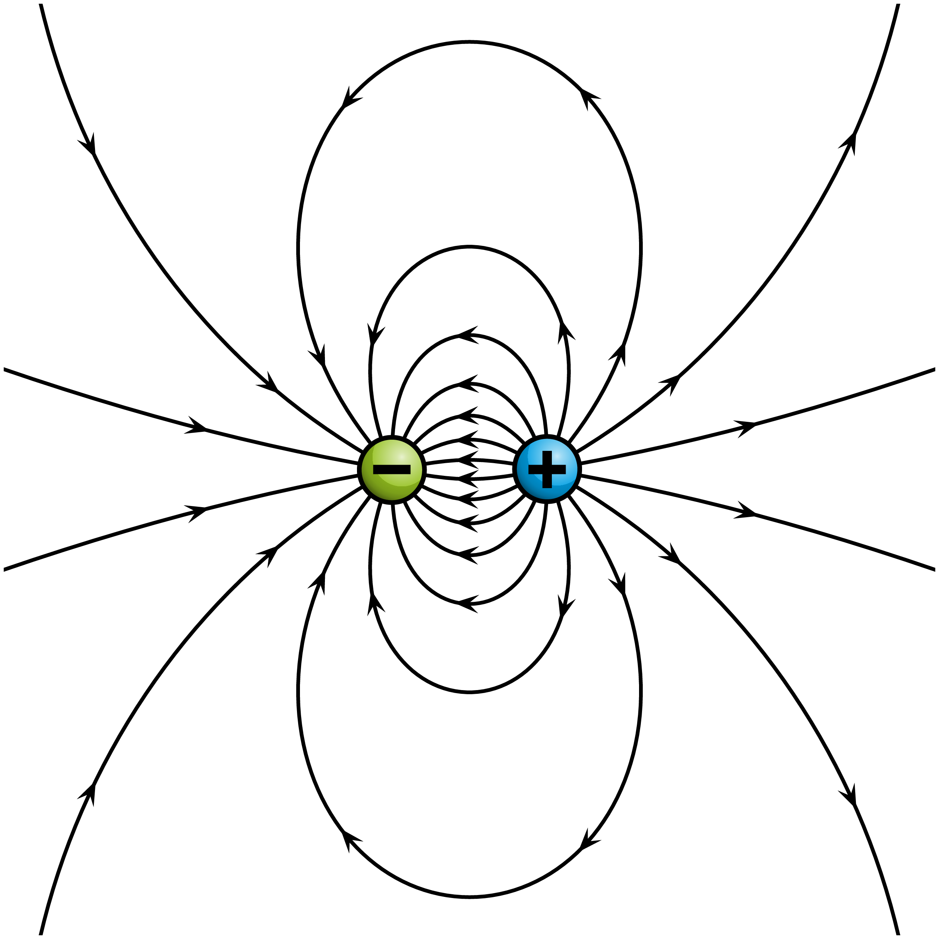
Електричне поле
Вплив заряду на оточуюче середовище
Сильне поле близько до заряду
Силові лінії
електричного поля
  Уявні
  Ніколи не перетинаються
  Густі = сильні!
  Від + до -

Slide 25
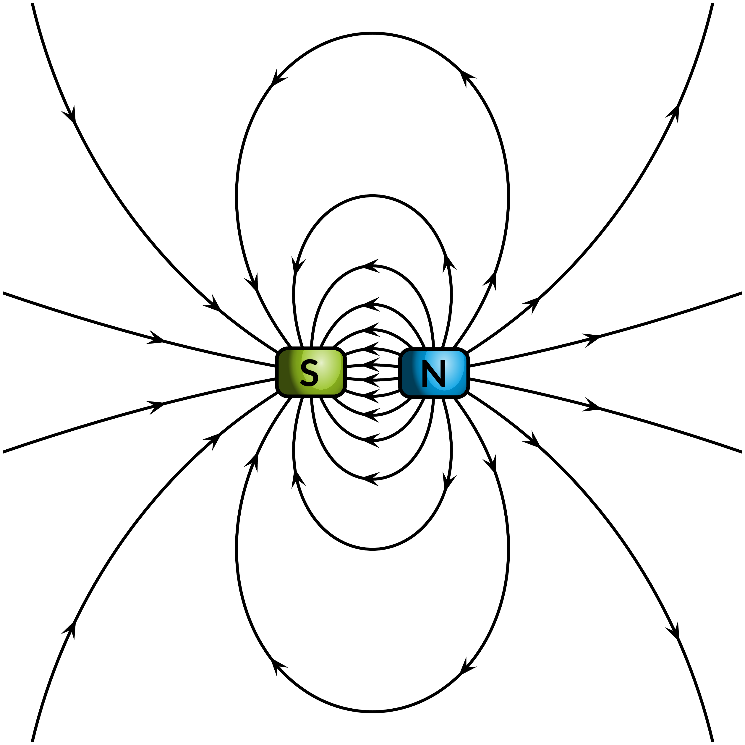
Магнітне поле
Вплив заряду на оточуюче середовище
Сильне поле близько до полюсів
Силові лінії
магнітного поля
  Уявні
  Ніколи не перетинаються
  Густі = сильні!
  Від N до S
  Петлі завжди є замкненими

Slide 26
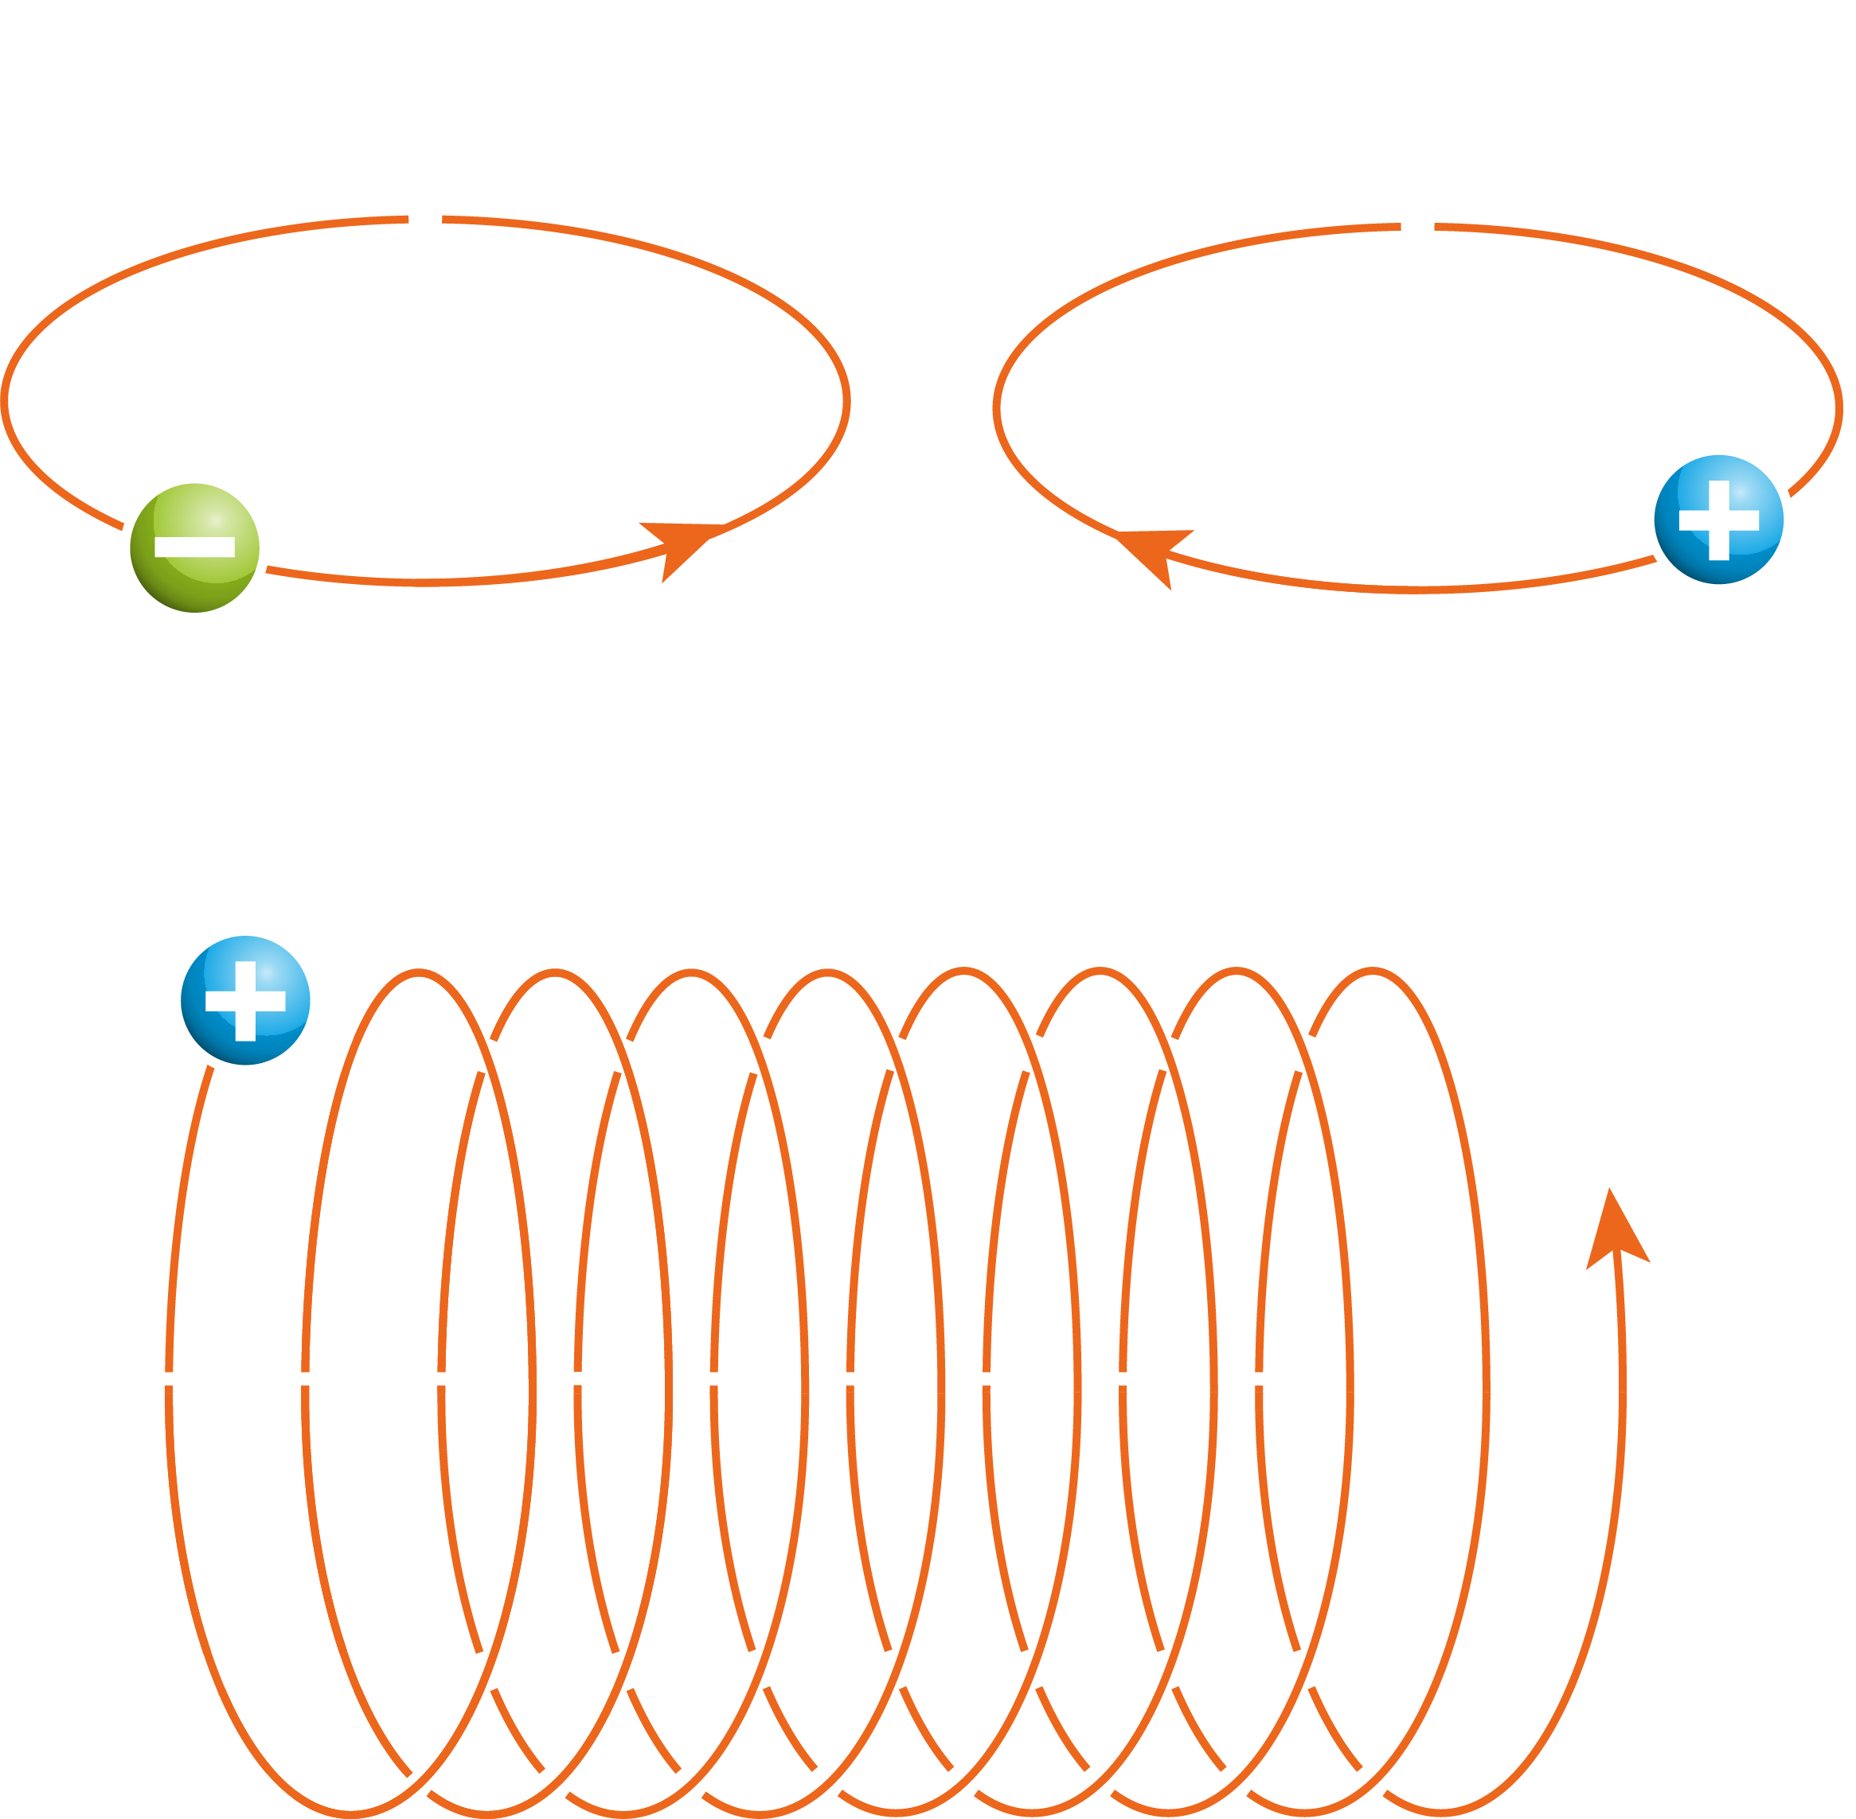
Заряди в магнітному полі
Обертання
  Електричний заряд взаємодіє
  з магнітним полем
  Круговий рух навколо силових ліній
Якщо частинка має складову
швидкості вздовж напрямку силових ліній:
  Гвинтова траєкторія навколо
  силових ліній

Slide 27
Утримання плазми
Навіщо потрібні електричні та магнітні поля в синтезі?
Для утримання плазми!
Плазма → висока температура та швидкі частинки
Коли частинки досягають стінки реактора, стінка тане
Магнітне поле можна використати, аби не дати частинкам торкнутися стінки!

Slide 28
Класна вправа 1.4
Напрямок магнітного поля (тобто, напрямок магнітних силових ліній) залежить від напрямку електричного струму, який створює це поле. Нарисуйте напрямок магнітного поля, зображуючи кілька силових магнітних ліній в наступних ситуаціях:
а) Електричний струм тече вздовж прямого дроту.
б) Електричний струм тече по кільцю проти стрілки годинника.
в) Електрон обертається по колу за стрілкою годинника та протон рухається по колу проти стрілки годинника. Порівняйте цей випадок із ситуацією б): що Ви зазначили?
г) Що Ви можете сказати про напрямок силових магнітних ліній по відношенню до напрямку електричного струму в цілому?

Slide 29
Класна вправа 1.4 – відповіді
а) Якщо електричний струм виходить з площини рисунка,
магнітне поле обертається проти стрілки годинника.
б) Магнітне поле всередині кільця спрямоване з площини рисунка.
Магнітне поле ззовні кільця спрямоване в площину рисунка.
в) Оскільки частинки мають протилежний знак заряду та протилежний
напрямок руху, магнітне поле має однаковий напрямок для обох
частинок.
г) Магнітне поле завжди спрямоване перпендикулярно напрямку
електричного струму.

Slide 30
1.4 Будова термоядерного пристрою
Термоядерний синтез з магнітним
утриманням (СМУ)
  Плазму утримують за допомогою
  магнітного поля
  Плазму гріють до термоядерних
  температур
Якнайширше відомий тип термоядерного
пристрою:
Токамак
Російською:
“Тороїдна камера з магнітними котушками”
MAST (Mega Ampere Spherical Tokamak) | Джерело: CCFE

Slide 31

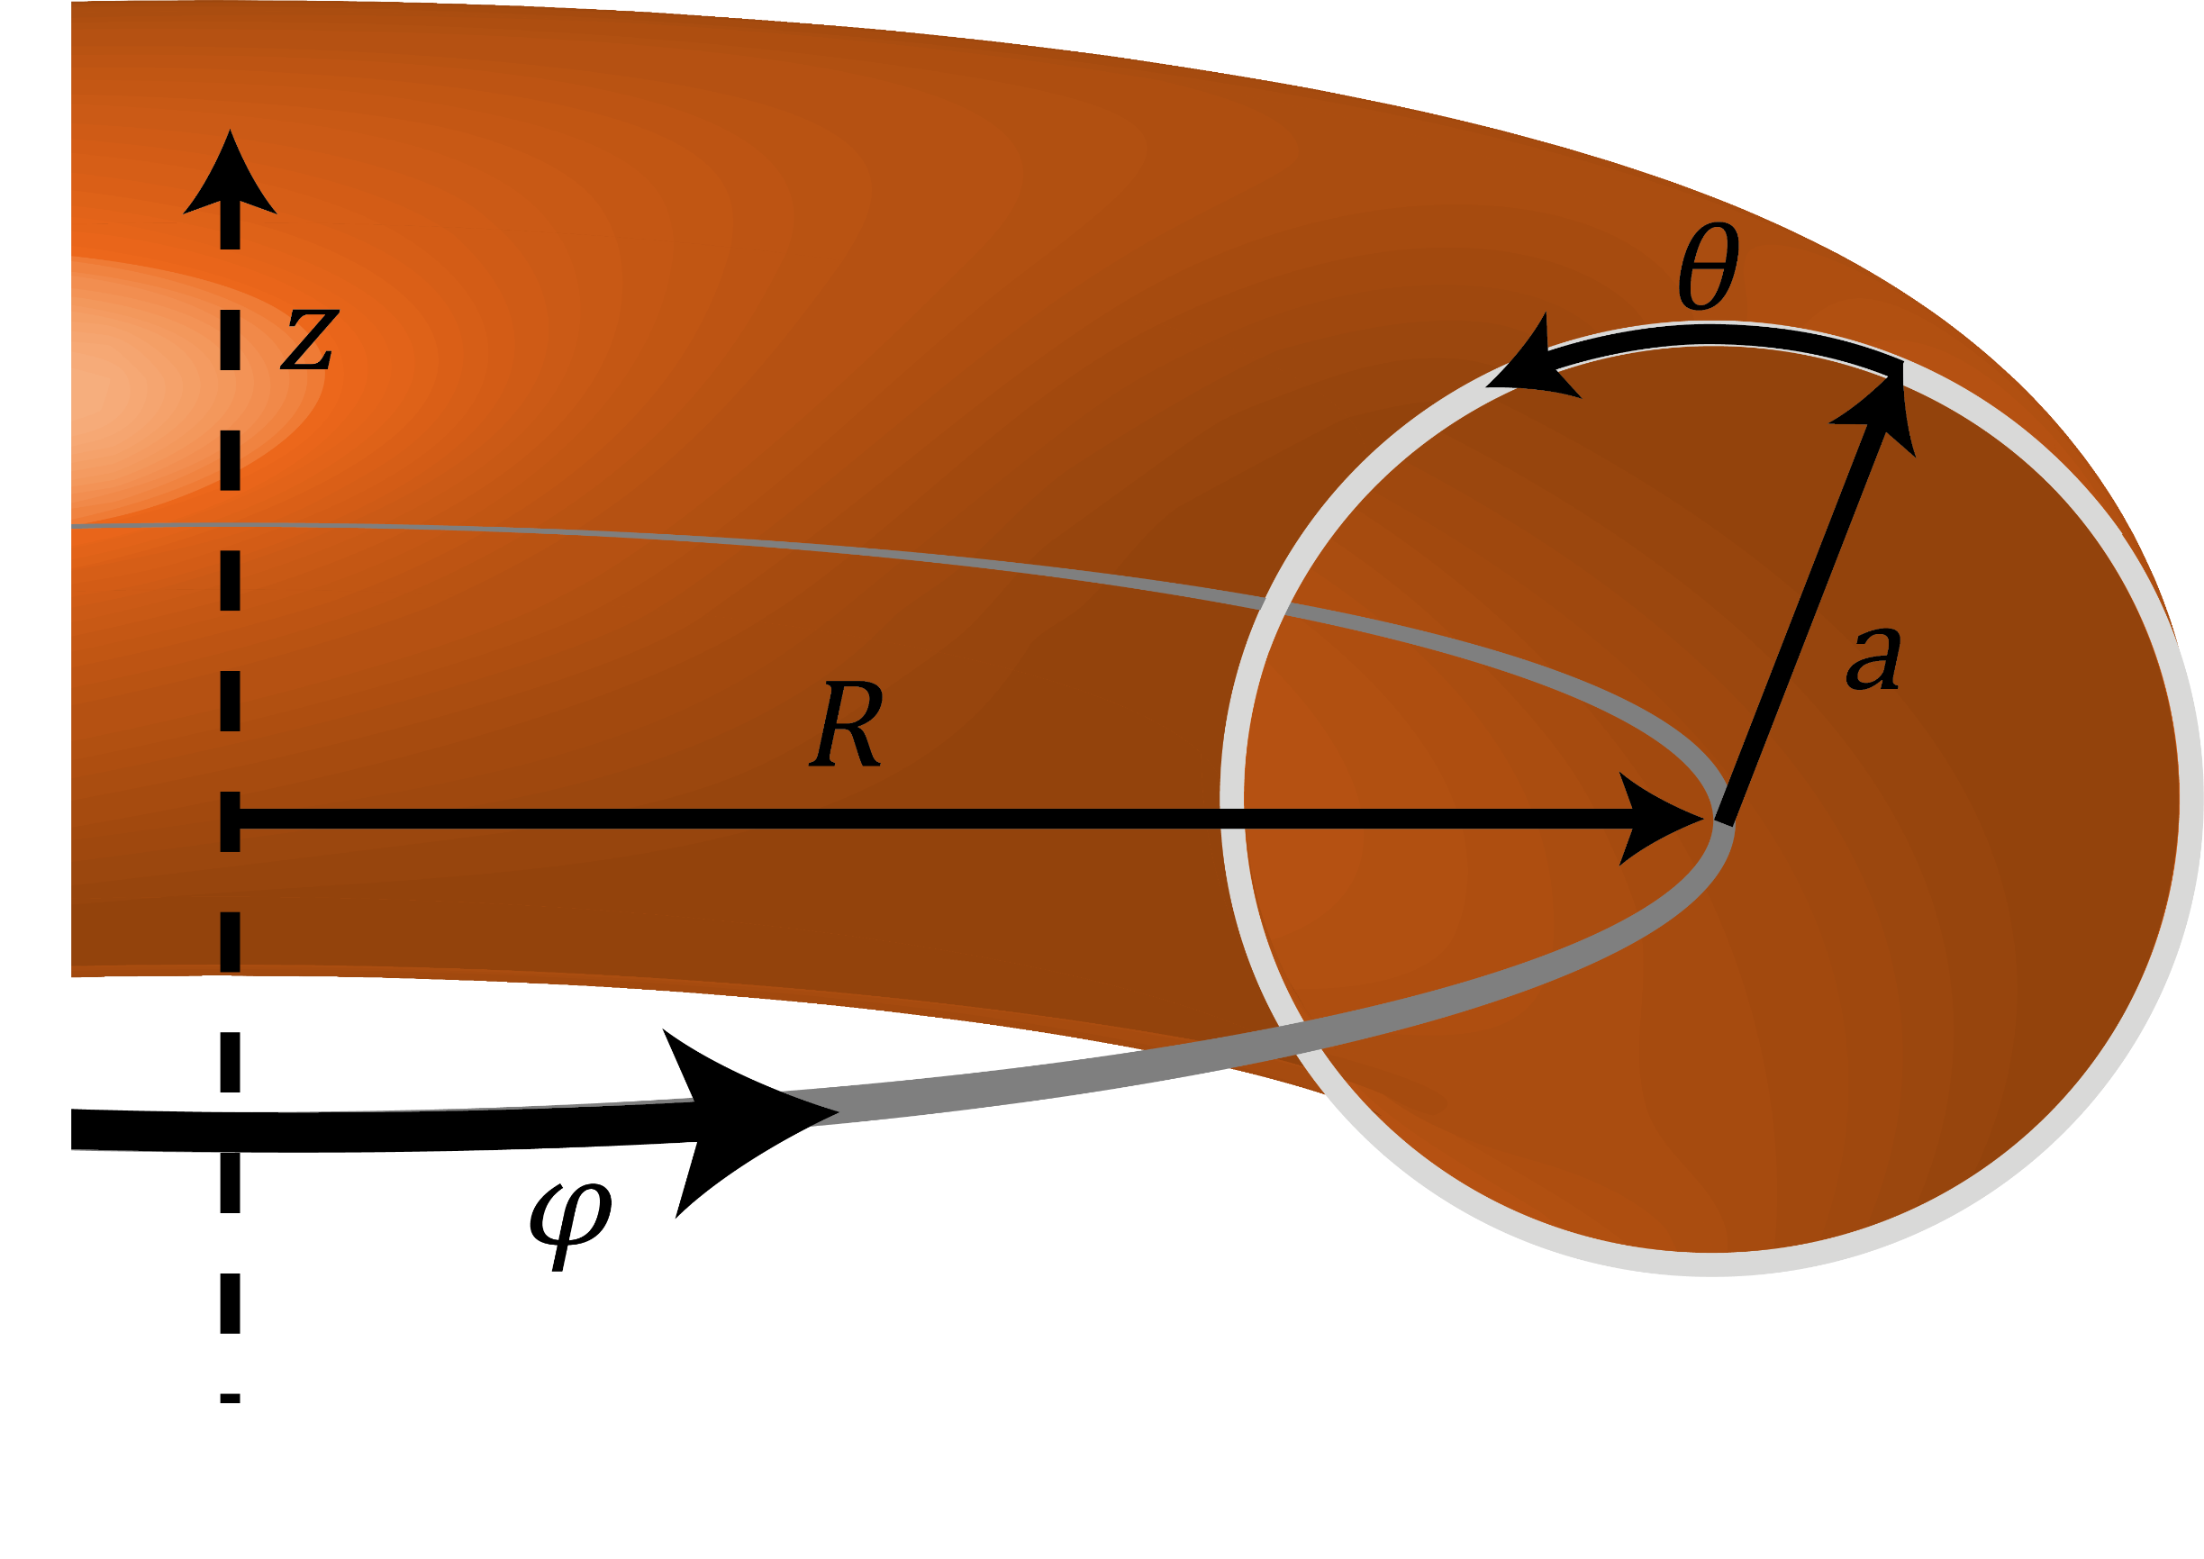
Токамак
Має форму бублика (тор)
  Всередині бублика: плазма
  Навколо бублика:
  магнітні котушки
Геометрія
  великий радіус R
  малий радіус a
  полоїдний кут θ
  тороїдний кут φ
Джерело: зображення зі сховища Powerpoint

Slide 32
Класна вправа 1.5
Різні токамаки та тороїдні термоядерні пристрої мають різне ‘аспектове співвідношення’, тобто частку великого радіусу R до малого радіусу a. Внаслідок цього форми цих торів можуть дещо відрізнятися. Розглянемо ці різні форми детальніше.
Схематично нарисуйте тор із гігантським великим радіусом, але мізерним малим радіусом. На що він схожий?
б) Тепер схематично нарисуйте тор із незначним великим радіусом і значним малим
радіусом. Чому такий пристрій важче нарисувати?
в) Що трапиться, якщо робити великий радіус все меншим і залишати незмінно
значним малий радіус? Яку форму Ви зрештою побачите?
Тепер погляньте на аспектове співвідношення для двох схем на (a) і (б).
г) Що відбувається при зміні аспектового співвідношення?
д) Яке є найменше можливе значення аспектового співвідношення для тора?

Slide 33
Класна вправа 1.5 – відповіді
Бублик
б) Бублик стає більш схожим на кулю, малий радіус не може бути більшим за великий радіус (інакше то буде не тор!)
в) Якщо дозволити малому радіусу бути більшим за великий, то в граничному випадку матимемо кулю
г) Тор змінює форму
д) Малий радіус не може бути більшим за великий. Якщо вони дорівнюють один одному, то аспектове співвідношення сягає свого мінімуму, тобто дорівнює одиниці.

Slide 34
Класна вправа 1.6
Як ми бачили, на поверхні тора є два головні напрямки: “тороїдний” і “полоїдний”. Їх можна переплутати, тому розглянемо це детальніше.
Схематично нарисуйте два можливі перерізи тора.
б) Який переріз є полоїдним? Який переріз є тороїдним? Що Ви зазначили про тороїдний/полоїдний напрямки та відповідні їм перерізи?

Slide 35
Класна вправа 1.6 – відповіді
Полоїдний переріз
Тороїдний переріз

Slide 36
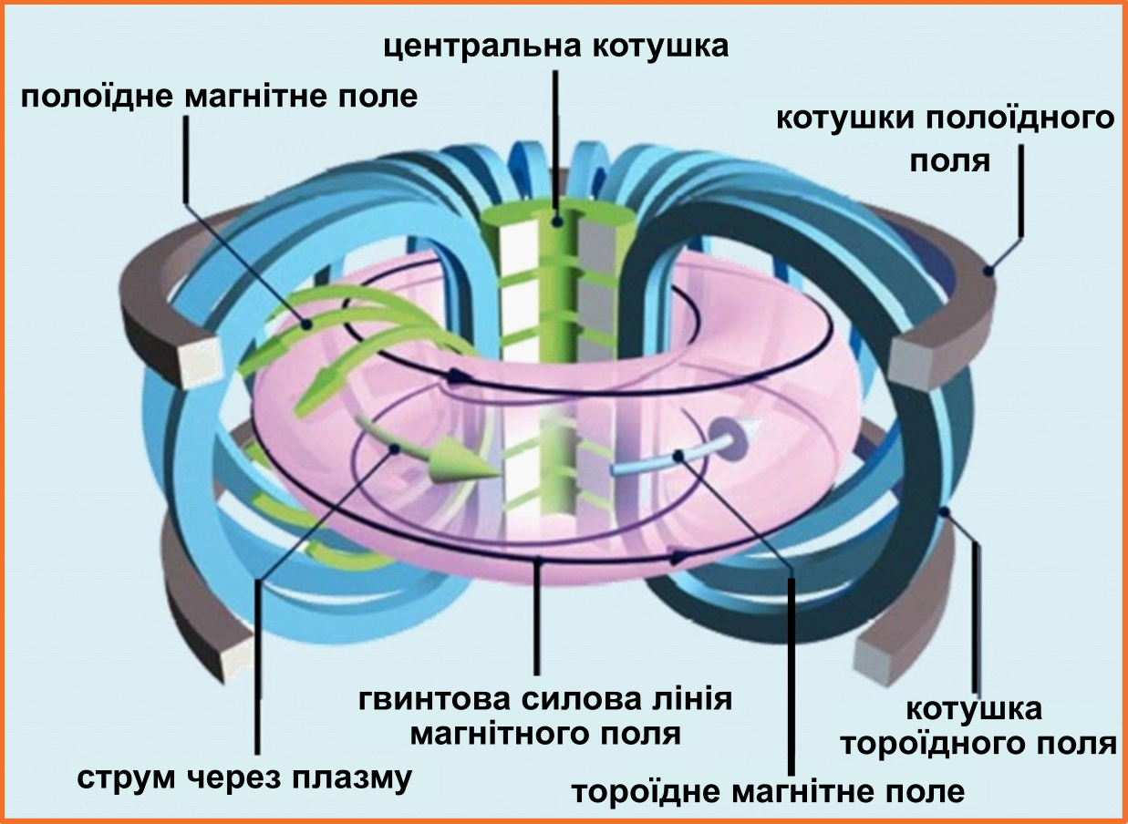
Магнітні котушки токамака
Три основні магнітні системи:
Котушки тороїдного поля
Центральна котушка
Котушки полоїдного поля
Джерело: S. Li et al. https://tinyurl.com/4ybcpw65 (CC BY 4.0)

Slide 37
Класна вправа 1.7
Розглянемо стандартний токамак, головне, його три основні магнітні системи.
Які магніти лежать у полоїдному
перерізі? Як називають ці магніти
та чи має сенс така назва?
б) Поясніть назви інших двох груп
магнітів.
Джерело: S. Li et al. https://tinyurl.com/4ybcpw65 (CC BY 4.0)

Slide 38
Класна вправа 1.7 – відповіді
Котушки тороїдного поля – лежать у полоїдному перерізі токамака
б. Цетральна котушка – лежить у дірці бублика, тобто в
центрі
Котушки полоїдного поля – лежать нагорі та внизу тора

Slide 39
Котушки тороїдного поля
Найсильніше поле в токамаці
Мають форму літери D
Обгортають бублик
Додаткові магнітні поля є необхідними
для стійкого утримання
Джерело: ITER

Slide 40
Центральна котушка
Зібраний набір котушок, розташований у дірці бублика
Її поле використовують непрямо:
її магнітна індукція створює електричний струм в плазмі
Цей струм створює полоїдне магнітне поле
Тороїдне + полоїдне поля → гвинтове магнітне поле
Гвинтове поле є необхідним для стійкого утримання

Slide 41

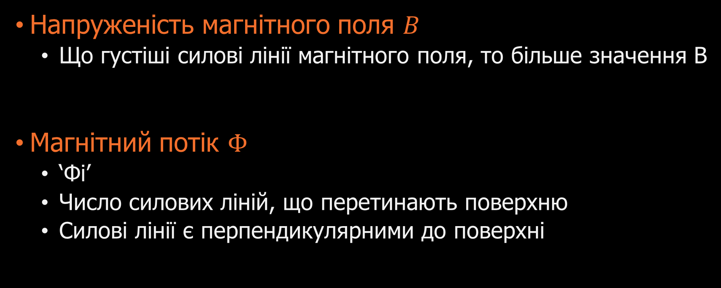
Mагнітні властивості
Напруженість магнітного поля $B$
  Що густіші силові лінії магнітного поля, то більше значення B
Магнітний потік $Φ$
  ‘Фі’
  Число силових ліній, що перетинають поверхню
  Силові лінії є перпендикулярними до поверхні
$$Φ=B∙A \text{cos}\text{(}α)$$

Slide 42


Електрорушійна сила (ЕРС)
Залежить від швидкості зміни магнітного потоку
Обчислюють так:
ЕРС: $ε$ (епсілон)
Використовують при
розрахунку трансформаторів
$$\text{Число мотків котушки} ×\text{зміна магнітного потоку}$$
$$ε=−N\frac{\text{d}Φ}{\text{d}t}$$

Slide 43
ЕРС & магнітна індукція
ЕРС протидіє зміні магнітного потоку
  Створюючи напругу
  Напруга спричиняє струм
  Струм створює протилежне магнітне поле
  Отже, протилежне магнітне поле створюється ЕРС:
  Магнітна індукція
В такий спосіб, змінюючи струм в одному витку, можна збуджувати струм в іншому витку, коли ці витки не є з’єднаними!

Slide 44
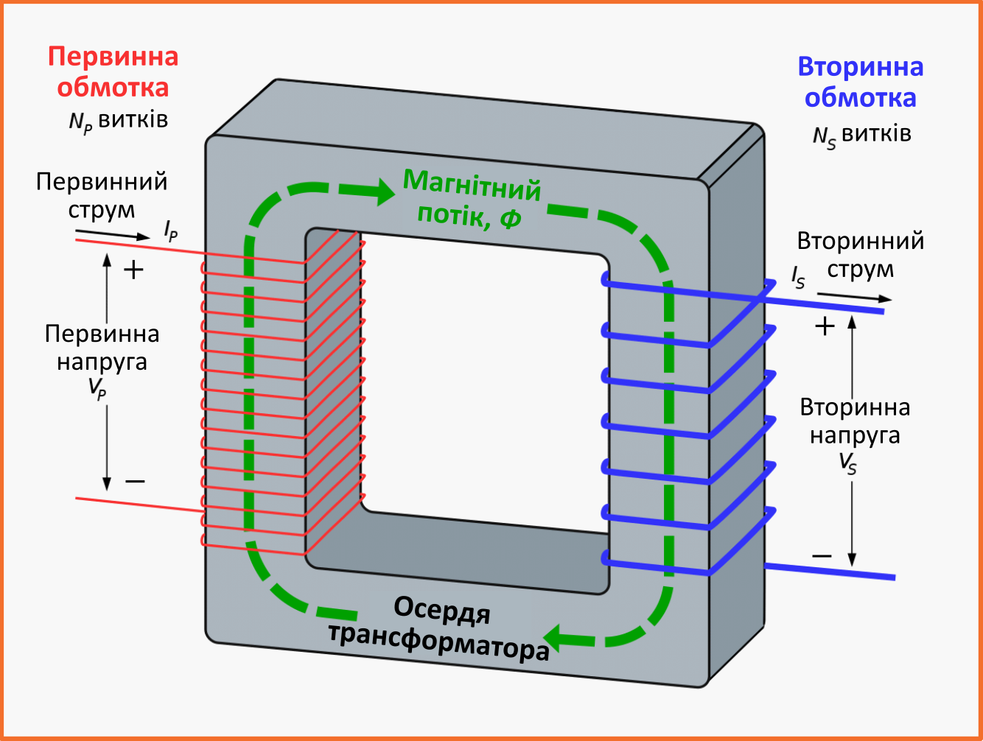

Трансформатори
Складається з двох котушок
  Первинна котушка
  Вторинна котушка
  Різне число витків
  Базується на магнітній
  індукції
Ідеальний трансформатор
  Немає втрат потужності: P_{coil1} = P_{coil2}
Нагадування!
$$\text{Потужність} = \text{Напруга} × \text{Струм}\text{P} \text{= }\text{V} × \text{I}$$
Джерело: By BillC at the English-language Wikipedia, CC BY-SA 3.0, https://tinyurl.com/ye55fpxv

Slide 45
Котушки полоїдного поля
Допомагають керувати формою та положенням плазми
  Є необхідними для підтримання
  стабільності плазми
Отже, ці котушки не створюють
полоїдне поле!
(Центральна котушка створює полоїдне
поле завдяки магнітній індукції)
Джерело: S. Li et al. https://tinyurl.com/4ybcpw65 (CC BY 4.0)

Slide 46
Класна вправа 1.8
Використання індукції для створення струму в плазмі, який у свою чергу створює нам полоїдне поле, має одну дуже важливу ваду: воно робить токамак імпульсним пристроєм.
Як магнітна індукція спричиняє імпульсність експлуатації токамака?
б) Чому це створює проблему для термоядерного реактора?

Slide 47
Класна вправа 1.8 – відповіді
Індукція залежить від зміни магнітного потоку.
Магнітний потік не може змінюватися безперервно. В якийсь момент магнітний потік сягає свого граничного значення. Тому центральну котушку експлуатують в імпульсному режимі, що спричиняє імпульсний режим токамака в цілому
В ідеалі, термоядерний реактор функціонує безперервно. Якщо він є імпульсним, існують проміжки часу, коли він не генерує енергію

Slide 48
Магнітне утримання
Баланс тисків у токамаку
  Зовнішній тиск: плазма
  Внутрішній тиск: магнітне поле
  → сила Лоренца!
  Рівновага!
  Це дає можливість досягти синтезу на Землі!

Slide 49
Хочете довідатися більше про синтез?
Перегляньте наступні чотири модулі!
Модуль 2: На шляху до термоядерної енергії
Модуль 3: Керування плазмою
Модуль 4: Термоядерні матеріали
Модуль 5: Розгортання термоядерної енергетики
Або почитайте літературу зі списку ‘Що ще почитати’ в файлі «читати учню»

Slide 50

Цей модуль було створено як частину освітніх матеріалів FuseNet для середньої школи. Його англомовну версію можна знайти за посиланням на сторінку FuseNet: https://fusenet.eu/education/materials
Більше інформації – за посиланням https://fusenet.eu
Автор: Sander Korteweg
Головні редактори: Sjoukje Tijmensen-Hoekstra, Sander Korteweg
Переклали українською: Юлія Волкова, Ігор Гірка

Slide 51

This material has been created and distributed by FuseNet for educational purposes. This work has been carried out within the framework of the EUROfusion Consortium, funded by the European Union via the Euratom Research and Training Programme (Grant Agreement No 101052200 — EUROfusion). Views and opinions expressed are however those of the author(s) only and do not necessarily reflect those of the European Union or the European Commission. Neither the European Union nor the European Commission can be held responsible for them. This work is licensed under a Creative Commons Attribution-NonCommercial-ShareAlike 4.0 International License.

